Slide 1
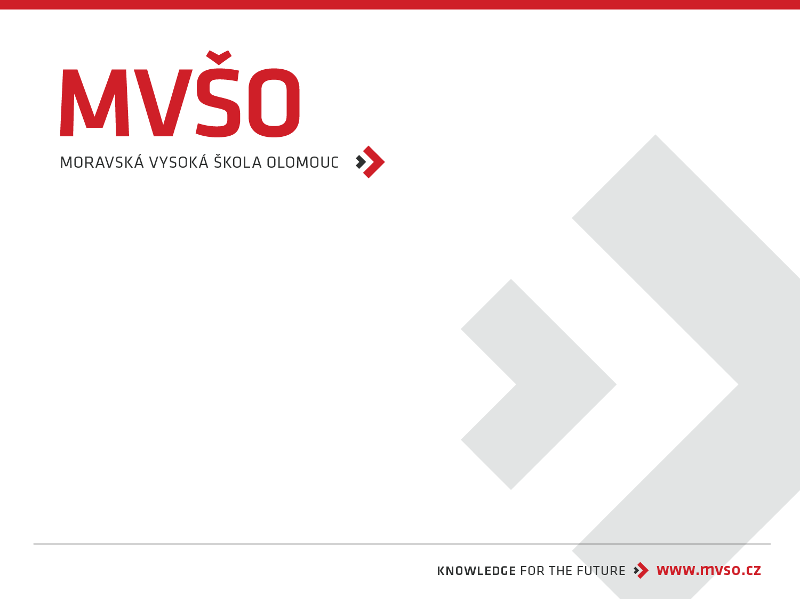
Predikce vývoje prostředí a proces strategické analýzy a predikce vývoje
XSF
20. 03. 2024
Olomouc
Autor: Ing. Jaroslav Škrabal, Ph.D.

Slide 2
Predikce vývoje prostředí
  Nezbytnou návaznou součástí situační analýzy je predikce budoucího vývoje prostředí.
  V silné, všudypřítomné konkurenci vítězí ten, kdo nejlépe dokáže předvídat další vývoj.
  Informace o budoucnosti jsou pro rozhodování top managementu životně důležité.
  Kdo špatně odhadne budoucnost a nesprávně ji promítne do svého rozhodování, je ztracen.
2/18

Slide 3
Predikce vývoje prostředí
  Předvídání neboli predikce budoucího vývoje prostředí je základem tvorby vizí, strategických cílů a strategií, jedním z výchozích předpokladů strategického plánování.
3/18

Slide 4
Predikce vývoje prostředí
  Dlouhodobé prognózování v prvé řadě hodnotí, co se stane v okolním prostředí a jaký to bude mít vliv na firmu, pokud se významným způsobem nezmění její stávající strategie.
  Obvykle se vypracovávají tři typy prognóz:
    prodeje;
    vývoje techniky a technologií;
    lidských zdrojů.
4/18

Slide 5
Predikce vývoje prostředí
  Prognóza bývá ovlivněna řadou makroekonomických, politických, mezinárodních, průmyslových, konkurenčních, výrobních a dalších trendů.
  Za hlavní faktory ovlivňující prognózy jsou považovány:
    politická stabilita, sociální trendy;
    cenová úroveň;
    kontrolní a fiskální politika vlády;
    zaměstnanost, produktivita a národní důchod;
    technické prostředí.
5/18

Slide 6
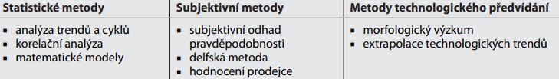
Predikce vývoje prostředí
  Nejčastěji používaných metod prognózování:
6/18

Slide 7
Predikce vývoje prostředí
  Jedním z nejdůležitějších úkolů marketingu při přípravě vstupů je prognózování poptávky.
  Odhady poptávky se provádějí v průběhu plánovacího cyklu a jsou základem pro stanovování cílů marketingu.
  „Prognózování poptávky nemůže nikdy být zcela spolehlivé. Prognózování se pouze snaží co nejpřesněji a s největší pravděpodobností kvantifikovat, co se stane v budoucnosti“ (Majaro, 1996, s. 72).
7/18

Slide 8
Predikce vývoje prostředí
  Metody prognózování poptávky
    Kvalitativní: expertizy, intuice (expertní odhady managementu firmy a delfská metoda jsou založeny na principu intuice), brainstorming, psaní scénářů aj.
    Kvantitativní: analýza časových řad, metody rozboru příčin, predikční modely, extrapolace aj. Kvantitativní metody propočítávají budoucí vývoj na základě dat z minulosti.
      Jsou vhodné spíše ke střednědobým prognózám v dlouhodobě stabilním prostředí.
8/18

Slide 9
Predikce vývoje prostředí
  Při plnění prognostických úkolů sehrává důležitou roli i intuice.
  Pokud je podporována souborem objektivních vstupů, je předpověď mnohem věrohodnější, než pokud se spoléhá pouze na intuici.
9/18

Slide 10
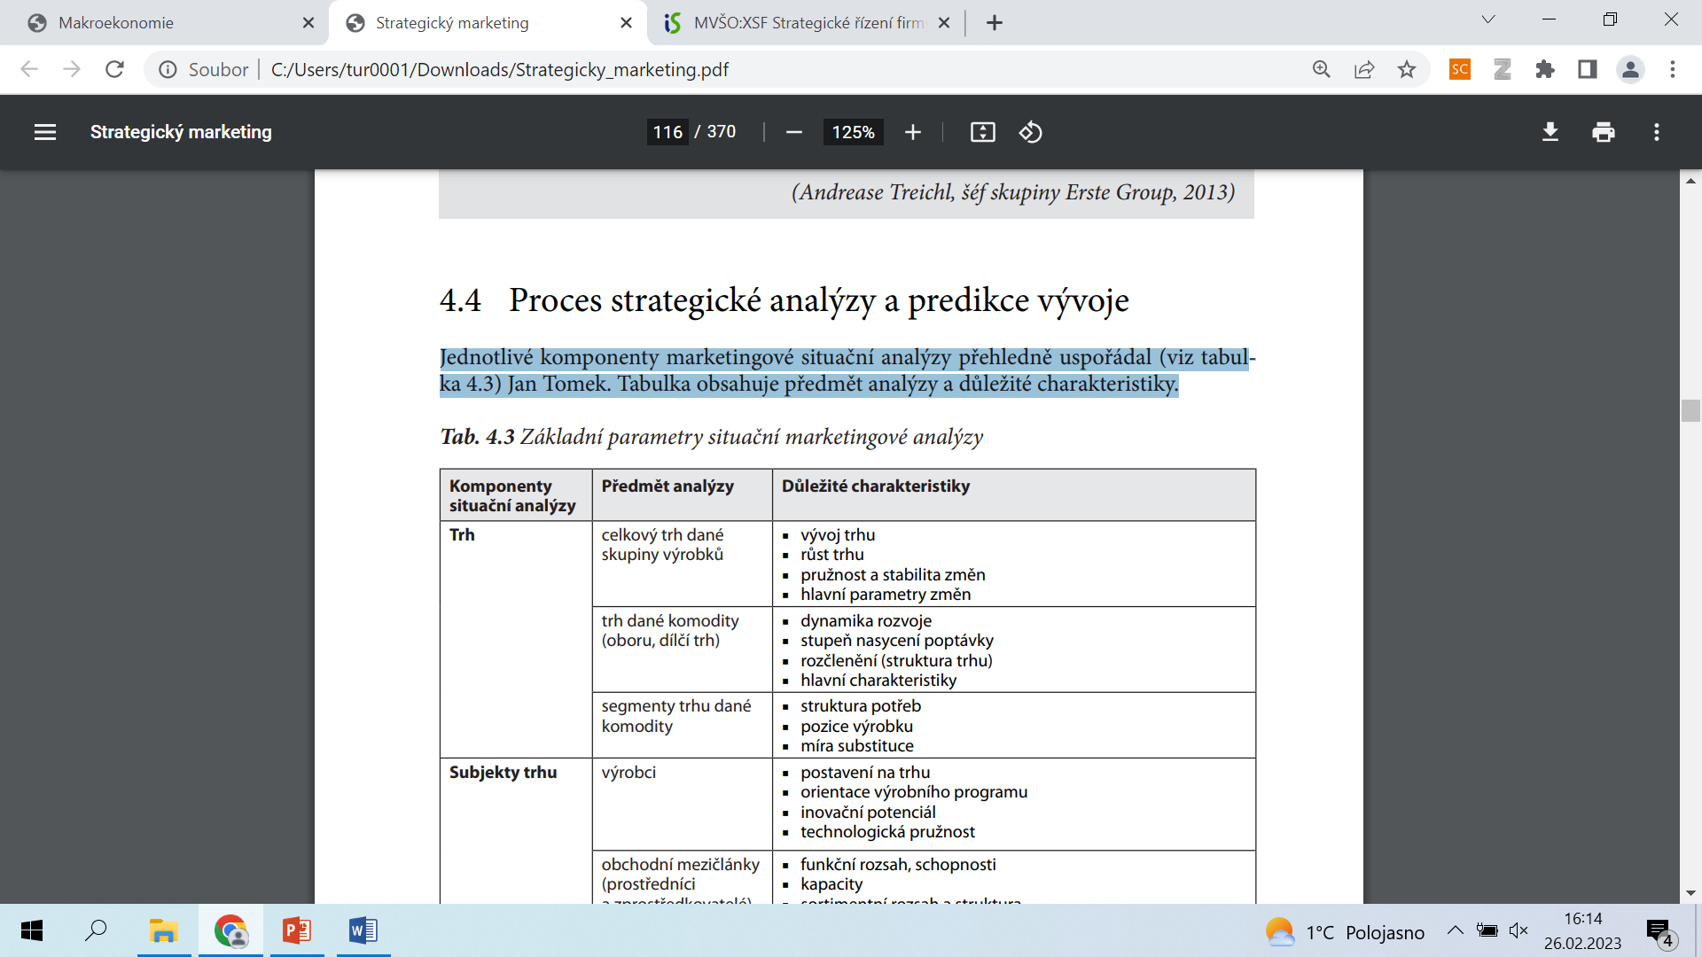
Proces strategické analýzy a predikce vývoje
  Jednotlivé komponenty marketingové situační analýzy přehledně uspořádal Jan Tomek.
10/18

Slide 11
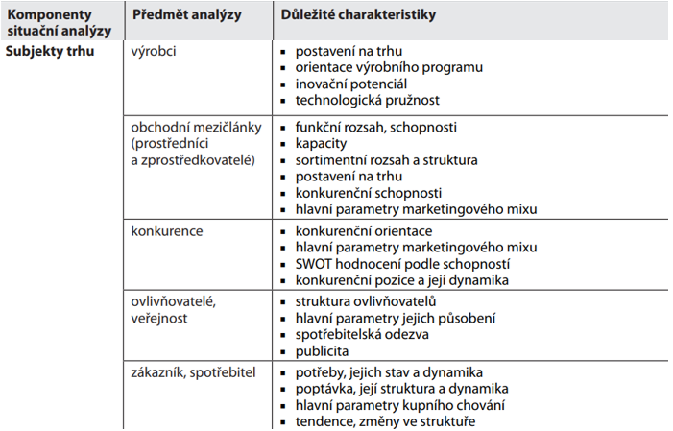
Proces strategické analýzy a predikce vývoje
  Jednotlivé komponenty marketingové situační analýzy přehledně uspořádal Jan Tomek.
11/18

Slide 12
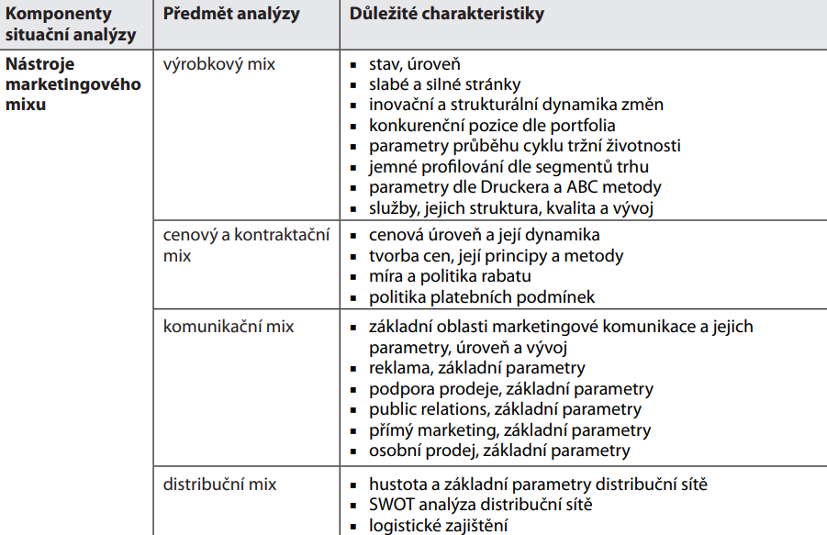
Proces strategické analýzy a predikce vývoje
  Jednotlivé komponenty marketingové situační analýzy přehledně uspořádal Jan Tomek.
12/18

Slide 13
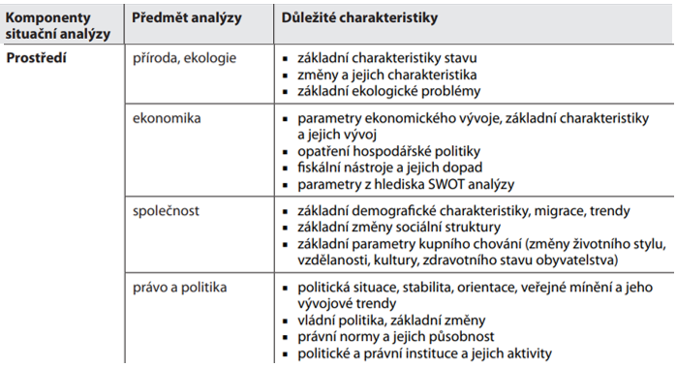
Proces strategické analýzy a predikce vývoje
  Jednotlivé komponenty marketingové situační analýzy přehledně uspořádal Jan Tomek.
13/18

Slide 14
Proces strategické analýzy a predikce vývoje
  Z tabulky je zřejmé, že předmětem situační analýzy jsou trh, subjekty trhu, nástroje marketingového mixu a prostředí firmy.
  Přehled uvedených komponentů situační analýzy by bylo vhodné doplnit o analýzu personálního podsystému, jejímž smyslem je zjistit, zda ve firmě existují personální předpoklady pro uplatnění marketingu, a o analýzu firemní kultury.
14/18

Slide 15
Proces strategické analýzy a predikce vývoje
  Existující firemní kultura rozhoduje o uplatnění marketingu a marketingových aktivit uvnitř firmy, o úspěšnosti naplnění strategických cílů podniku.
  Je potřeba zdůraznit, že marketingové teorie jsou postaveny na kultuře, jejíž základní hodnotou je zákazník, respektive odhalení a uspokojení jeho potřeb a přání (Jakubíková, 1999).
15/18

Slide 16
Proces strategické analýzy a predikce vývoje
  Analýza prostředí firmy je součástí tzv. marketingového auditu, který Kotler a Armstrong (2004, s. 842) definují jako systematické, nezávislé, jasné a pravidelné hodnocení firemního prostředí, firemních cílů, strategií a aktivit.
  Cílem je určit jak problémové oblasti, tak příležitosti a navrhnout opatření, která by vedla ke zvýšení marketingové výkonnosti firmy.
  Jde tedy o obdobu výše zmíněné strategické analýzy v oblasti marketingu.
  Situační analýza by měla být realistická.
  Neměla by ani přeceňovat přednosti firmy ani podceňovat její slabiny.
  Přednosti a slabiny firmy určují její schopnost provádět rozličné strategické kroky.
16/18

Slide 17
Proces strategické analýzy a predikce vývoje
  Kritickým bodem situační analýzy je rozhodnutí o problému šířky a hloubky analýzy, stejně tak jako o problému jejího trvání a o kvalitě jednotlivých analýz.
  Situační analýza je vhodným podkladem pro stanovení silných a slabých stránek podniku a spolu s predikcí budoucího vývoje i pro určení příležitostí a hrozeb.
  K tomu využívá některých komplexních analytických postupů, mezi něž patří například SWOT analýza a analýza firemního portfolia. Na základě výsledků provedené situační analýzy, SWOT analýzy a predikce vývoje může firma přistoupit ke stanovení marketingových cílů.
17/18

Slide 18
DĚKUJI ZA POZORNOST

